Slide 1
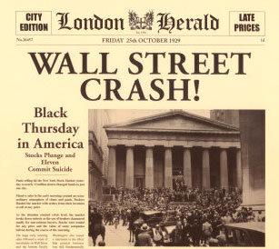
La crisi del 1929

Slide 2
Crollo della Borsa di Wall Street
Crisi economica americana e mondiale

Slide 3
Gli Stati Uniti nel 1929
Prima potenza industriale mondiale
Una società di massa: la maggioranza della popolazione partecipa attivamente alla produzione e al consumo di beni, alla vita politica e alla vita culturale del paese

Slide 4
Società di massa
Omogeneizzazione sociale: il ruolo dei mezzi di comunicazione di massa
Industria, servizi
Ampliamento delle funzioni dello Stato, che si attiva per migliorare le condizioni dei più deboli
Lo sviluppo della classe media
La classe operaia migliora la sua condizione e accede ai consumi di massa

Slide 5
Società dei consumi
Standardizzazione e produzione in serie di beni durevoli resa possibile da:
Aumento della produttività del lavoro
Aumento dei salari
Un’auto ogni 5 abitanti, una radio ogni 15
Modelli di consumo: ostentazione di oggetti simbolo

Slide 6
Ford e Taylor
Henry Ford e il “modello T”: un’auto per gli operai (si poteva acquistare con 3 mesi di salario)
La catena di montaggio e l’organizzazione scientifica del lavoro: Frederick Taylor e il “taylorismo”

Slide 7
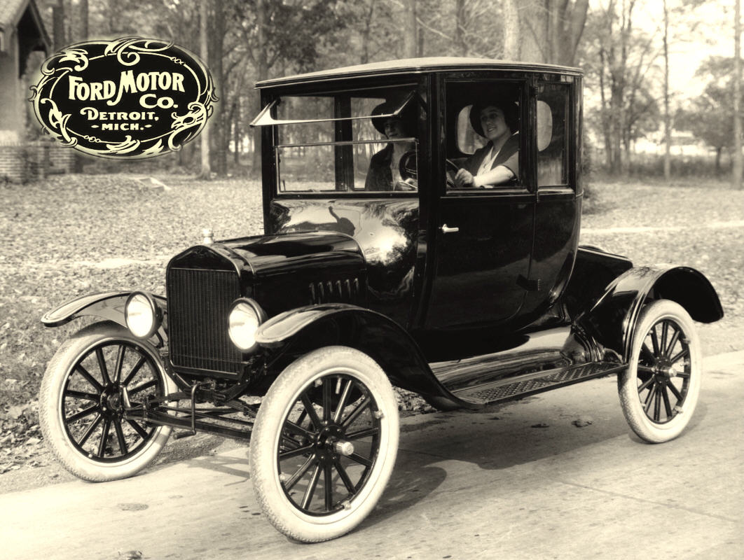
Ford “modello T”, 1908

Slide 8
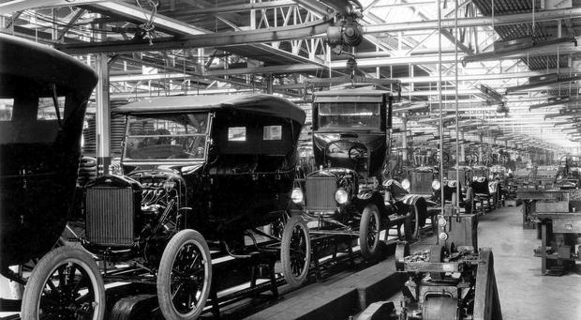
Catena di montaggio Ford

Slide 9
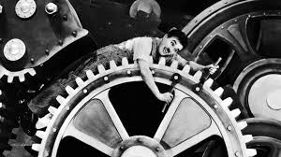
Tempi moderni

Slide 10
La società industriale “fordista”
Nuova organizzazione del lavoro> produzione di beni di massa> salari alti> consumi di massa
Questi nuovi sistemi produttivi furono adottati con tempistiche diverse da tutti i paesi industriali: “taylorismo” e “fordismo” definirono le caratteristiche della moderna fabbrica e società industriale

Slide 11
Antonio Gramsci, Quaderni del carcere
Modernizzazione e sviluppo delle forze produttive sono inevitabili in questa fase storica
Gli sviluppi della crisi mondiale dimostrano che c’è anche una soluzione capitalistica al problema della modernizzazione: “fordismo” e “americanismo”, come forme di organizzazione non solo della produzione ma anche della società e dello Stato, con alla base la libertà d’impresa
E la rivoluzione socialista? Lungo periodo…

Slide 12
Crollo di Wall Strett
Ottobre del 1929, crollo della Borsa di New York: perdite del 50% di tutti i titoli azionari
Cosa era successo?
Mercato di beni di consumo in via di saturazione
Febbre speculativa sui titoli azionari dopo la fase espansiva dell’economia: si cominciò a comprare azioni solo per rivenderle poco dopo

Slide 13
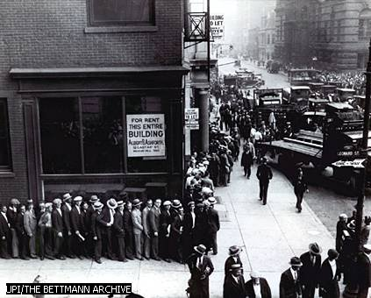
Da 4 a 15 milioni di disoccupati

Slide 14
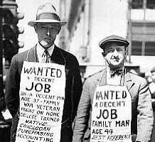

Slide 15
Crisi economica mondiale
Dalla borsa alle banche: fallimenti e panico
Dalle banche all’industria, privata dei finanziamenti: crollo produzione, crollo prezzi, licenziamenti e disoccupazione
Dagli Stati Uniti al mondo: Germania, Europa, America Latina

Slide 16
Risposte dei singoli Stati
Svalutazione della moneta (per rendere competitive le esportazioni) e protezionismo (per rendere più care le importazioni) dei singoli paesi
> crollo del commercio internazionale

Slide 17
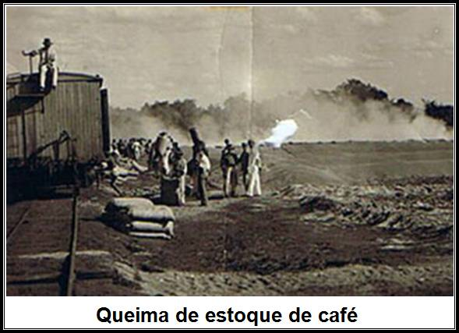
Brasile, distruzione del caffè per contenere il crollo dei prezzi

Slide 18
Stati Uniti dopo la crisi
Il presidente in carica Hoover – repubblicano – crede che l’economia recupererà da sola ma non è così: gli Stati Uniti sprofondano nella crisi
Il “New Deal” – nuovo patto – di Franklin Delano Roosevelt, eletto per la prima volta nel 1933

Slide 19
Il New Deal di Roosevelt
Autorità di controllo sul mercato azionario
Spesa pubblica: indennità ai disoccupati
Sostegno all’occupazione con domanda pubblica: opere pubbliche per creare lavoro
Aumento del deficit contro la teoria economica classica
Le teorie di J.M. Keynes

Slide 20
Gli Stati Uniti riformano il proprio sistema capitalistico, abbandonando il liberismo assoluto a favore dello Stato sociale
Lo stesso avviene nei principali paesi capitalistici, democratici e non: lo Stato sociale caratterizzò a lungo le società capitalistiche, fu la risposta all’alternativa rappresentata dal sistema comunista

Slide 21
Effetti della crisi in Europa
Inghilterra: svalutazione, tagli alla spesa pubblica
politica: nascita di un partito di estrema destra che si ispira al fascismo
Francia: disoccupazione, riduzione dei salari;
politica: movimenti di destra, instabilità, politiche sociali del Fronte popolare (alleanza di socialisti e comunisti)

Slide 22
L’Italia fascista e la crisi del 29
Lo Stato imprenditore: l’IRI (1933) come risposta alla crisi economica e lo sviluppo dell’industria di stato (siderurgia)
Sistemi di sicurezza sociale ampliati: sussidi e opere pubbliche
La crescita della spesa pubblica e del ruolo dello Stato, anche come datore di lavoro

Slide 23
Spesa pubblica in rapporto al PIL dal 1870
Nel 1870, nei principali paesi industrializzati la spesa pubblica non superava il 10% del PIL; negli USA era circa il 7% del PIL
Dopo la Prima guerra mondiale, la concezione del ruolo dello Stato cominciò a cambiare: J.M. Keynes, The End of Laissez-Faire (1926)
Dopo la crisi del 1929 tutti gli Stati svilupparono programmi di spesa pubblica

Slide 24
Spesa pubblica in rapporto al PIL
 | ARG | USA | FRA | GRB | GER | ITA
1929 | 19,8 |  |  |  |  | 19,4
1930 |  |  | 24,6 | 29,4 |  | 29,5
1936 | 21,2 | 19,8 | 29 | 30 | 34,1 | 33,4
1938 | 22,3
1940 | 21,9 |  | 32 | 67,1 | 55,2 | 59,9

